Slide 1
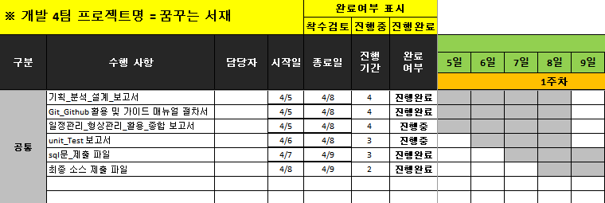



개발 일정(Development Schedule)
Gantt Chart : 4월 2일 ~ 4월 9일 (1주)
Here : Contents Image Insert

Slide 2



개발 일정(Development Schedule)
Gantt Chart : 4월 2일 ~ 4월 9일 (1주)
Here : Contents Image Insert

Slide 3
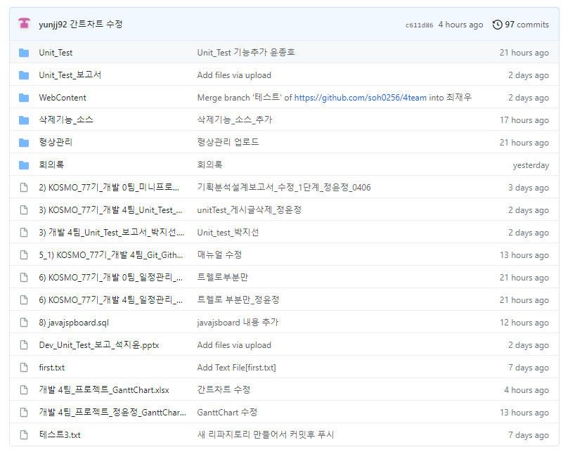
개발 일정(Development Schedule)
GitHub : 형상관리

Slide 4
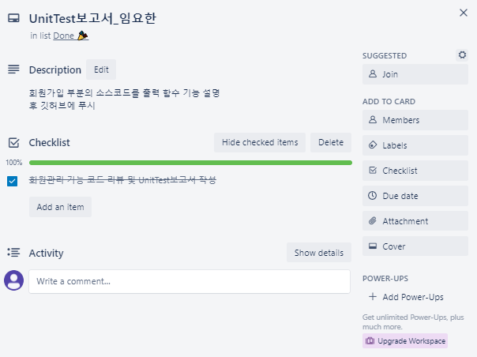
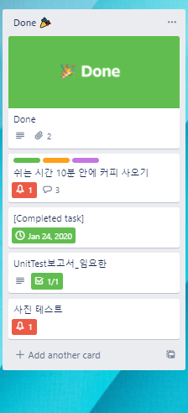
개발 일정(Development Schedule)
Trello : 형상관리

Slide 5
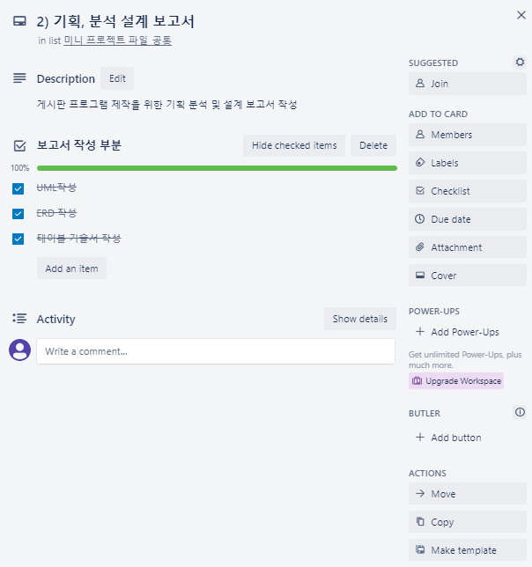
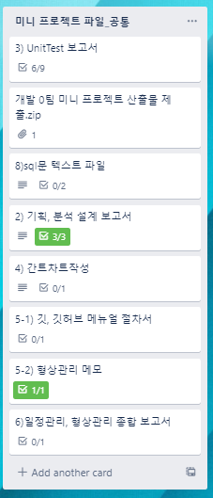
개발 일정(Development Schedule)
Trello : 형상관리

Slide 6
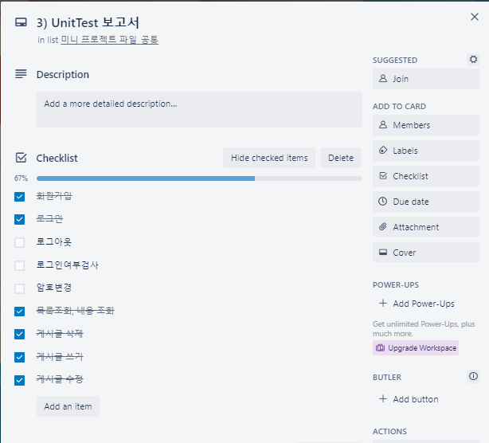
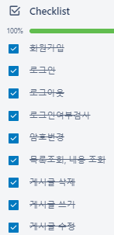
개발 일정(Development Schedule)
Trello : 형상관리

Slide 7
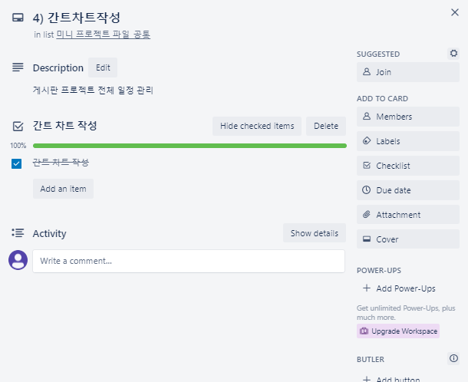
개발 일정(Development Schedule)
Trello : 형상관리

Slide 8
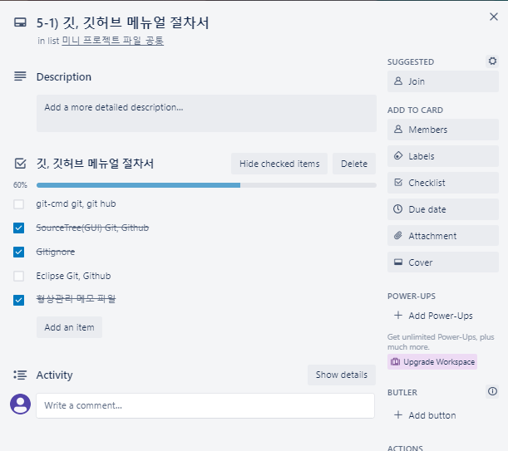
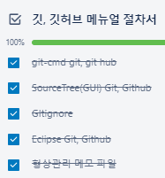
개발 일정(Development Schedule)
Trello : 형상관리

Slide 9
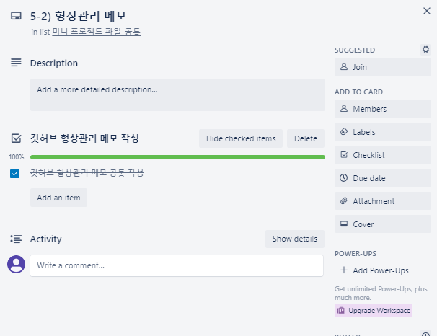
개발 일정(Development Schedule)
Trello : 형상관리

Slide 10
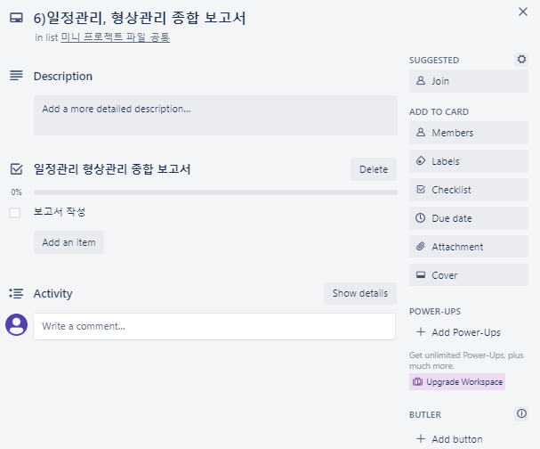
개발 일정(Development Schedule)
Trello : 형상관리

